Slide 1


Петр Лансков
Методология сценарного анализа и стресс-тестирования операционной надежности
Смоленск, 2026

Slide 2




Зачем проводить тестирование
Методология сценарного анализа и стресс-тестирования нужна, чтобы заранее проверить устойчивость процессов к инцидентам и подтвердить готовность к непрерывной работе.
2

Slide 3


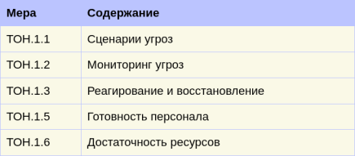
Цели и задачи
Цели методологии и ключевые задачи состоят в том, чтобы в рамках реализации требований ГОСТ Р 57580.4—2022 связать тестирование операционной надежности (ТОН) с управлением рисками и ресурсами организации.
Модель реализации требований ТОН охватывает весь цикл: от подготовки сценариев до проверки людей и ресурсов, необходимых для восстановления критических процессов.
3

Slide 4

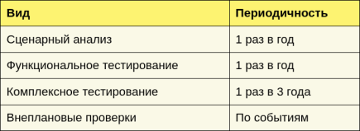
Периодичность тестирования
Регулярность проверок задаёт минимальный уровень дисциплины: годовые циклы СА и СТ дополняются трехлетними комплексными тренировками и внеплановыми проверками.
Базовый цикл обеспечивает регулярную проверку готовности, а внеплановый запуск процедут позволяет реагировать на изменения процессов, систем и угроз.
4

Slide 5
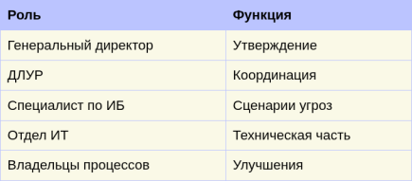
Роли и ответственность
Распределение ролей обеспечивает управляемость процесса: от утверждения на уровне руководства до технической реализации и улучшений.
Эффективность тестирования зависит от чёткого разделения полномочий и участия всех владельцев процесса, а не только ИТ и ИБ.
5

Slide 6
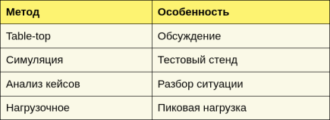
Методы тестирования
Выбор метода тестирования зависит от цели проверки: обсуждение, практическое исполнение, разбор кейса или оценка устойчивости под нагрузкой.
Комбинация методов даёт более полную картину готовности: от качества решений до технической устойчивости и запасов производительности.
6

Slide 7


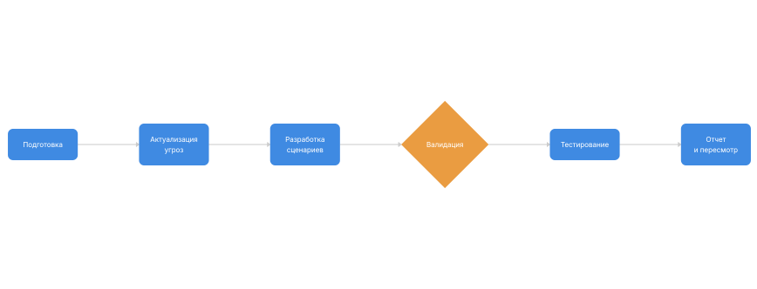
Процесс сценарного анализа и тестирования
Последовательность подготовки, проверки и закрепления результатов
7

Slide 8





Пример сценария и анкетирования
Сценарий РЕГ-01
Сценарий РЕГ-01 описывает восьмичасовой сбой электропитания в основном ЦОД и проверяет способность команды быстро переключиться на резервную инфраструктуру без потери управляемости.
Тестируемые меры
В тестирование по сценарию входят вопросы взаимодействия с арендодателем, восстановления сервисов, сверка результатов и своевременное информирование заинтересованных сторон по установленным каналам связи.
Анкета участника
Содержание анкеты позволяет фиксировать первые действия, порядок активации плана действий в условиях ЧС и схему оповещения руководства; важны ссылки на регламенты и ясность формулировок.
Критерии оценки
Критерий готовности — полные и конкретные ответы на вопросы анкеты ( в пределах 30 минут); более длительная или неполная реакция указывает на недостаток подготовки.
8

Slide 9
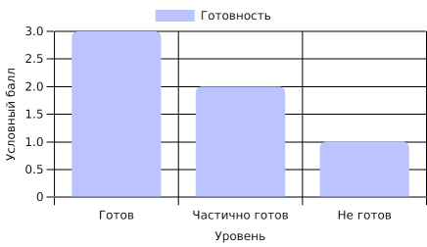
Критерии оценки и шкала
Оценка строится на трех группах показателей, чтобы связать скорость реакции, качество исполнения и ресурсную обеспеченность в единый вывод.
Чем выше полнота ответов и ниже время реакции, тем выше готовность участника; шкала позволяет быстро выделить зоны доработки.
9

Slide 10
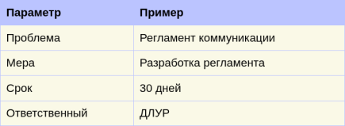
Анализ результатов и корректирующие меры
Пост‑тестирование фиксирует не только пробелы в готовности, но и качество самой процедуры тестирования.
Результаты тестирования должны завершаться конкретными сроками, исполнителями улучшений и контролем исполнения; иначе эффект от проверки не трансформируется в устойчивость.
10

Slide 11

Благодарю за внимание
Благодарю за внимание. Надеюсь, представленный подход поможет выстроить практичную систему сценарного анализа, стресс-тестирования и управленческого контроля готовности к инцидентам.
Контакты: planskov@gmail.com

